Slide 1
Introduction générale au droit
BUT INFORMATIQUE

Slide 2
Partie 1 : Le droit, c’est quoi ?

Slide 3
1. Définir le droit
Ensemble des règles qui encadrent les relations entre les personnes et avec l’État afin de définir leurs droits
Permet d’assurer une certaine paix dans la société
Le droit n’est pas « une » règle : le droit est créé et appliqué par l’État.
Le cadre familial, l’entreprise comporte un ensemble de règles déterminées par les parents, l’employeur. Elles ne constituent pas des règles de droit parce qu’elles n’ont pas été créées par les autorités publiques.
La règle morale non respectée peut entrainer des critiques (mises à l’écart, etc.) mais pas de sanction officielle ( prévue et appliquée par l’État) .

Slide 4
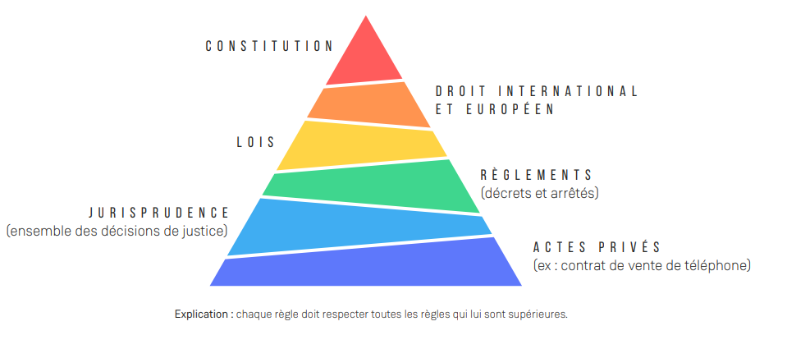
2. La hiérarchie des normes

Slide 5
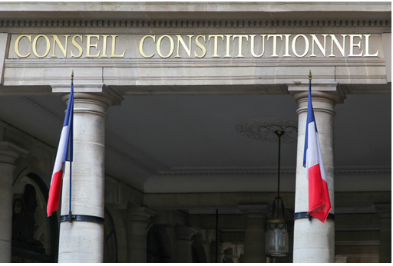
La Constitution
La Constitution est la norme fondamentale de l’État. C’est la norme suprême, toutes les autres règles doivent la respecter.
Elle fixe le type de régime politique du pays (République, Monarchie…), l’organisation des pouvoirs publics ainsi que les droits et les devoirs des citoyens.
Le Conseil constitutionnel veille à la conformité des lois à la Constitution.
La Constitution de la Ve République est promulguée le 4 octobre 1958.
Le projet de notre Constitution a été établi par le gouvernement du Général de Gaulle, puis soumis à l’avis d’un « comité consultatif constitutionnel » composé de membres du Parlement (Assemblée Nationale et Sénat) et du Conseil d’État . Il a été ensuite adopté en conseil des ministres et soumis à un référendum auprès des Français.
Depuis son adoption, elle a été modifiée à 24 reprises soit par le Parlement réuni en Congrès, soit directement par le peuple à travers l’expression du référendum.

Slide 6
Le Conseil d'État est une institution publique française créée en 1799 par Napoléon Bonaparte. Son premier rôle est celui de conseiller le gouvernement : il doit, à cette fin, être consulté par le gouvernement sur les projets de lois notamment. Son second rôle est de trancher les conflits entre les particuliers et les administrations

Slide 7
Le droit international et européen: Les traités internationaux
Traité international : accord écrit entre plusieurs États, par lequel ils s’engagent à respecter certaines obligations.
Signature et ratification : L’État doit d’abord « signer » l’accord, puis le faire valider en interne par une autorité compétente (souvent, c’est le Parlement, qui représente le peuple). On appelle cette validation une « ratification ». Une fois que l’État a ratifié le traité, il a l’obligation de le respecter; et donc mettre ses lois et sa politique en accord avec le traité
Exemples :
Modification de la loi française sur la garde-à-vue pour que celle-ci soit conforme à la Convention européenne de sauvegarde des droits de l’homme (traité international): présence de l’avocat dès le début de la garde-à-vue.
La Convention internationale des droits de l’enfant (CIDE) est un traité international datant de 1989. Presque tous les États du monde l’ont ratifié, cela signifie qu’ils s’engagent à respecter les droits reconnus aux enfants dans leur pays.
La Convention relative aux droits des personnes handicapées (CIPDH), datée de 2006, est le traité international le plus récent. Certains États ont accepté de respecter ses règles en la ratifiant

Slide 8
Le droit international et européen: Le droit de l’Union européenne (UE)
ensemble de règles créées par l'UE que les pays membres doivent transposer dans des lois nationales
Les principales règles de l’UE s’appellent des directives européennes : ce sont des lois européennes qui imposent aux États membres l’adoption de lois nationales correspondantes
Le droit de l’UE est créé par les institutions de l’UE (28 pays européens).
Concrètement, les règles sont proposées par la Commission européenne (basée à Bruxelles)
puis elles sont votées par le Conseil de l’UE (qui réunit les dirigeants des États membres) et le Parlement européen (basé à Strasbourg et Bruxelles).

Slide 9
Ne pas confondre
L a C o u r e u r o p é e n n e d e s d r o i t s d e l ’ h o m m e
( C E D H )
L a C o u r d e j u s t i c e d e l ’ U n i o n e u r o p é e n n e ( C J U E )
Juridiction européenne qui est compétente pour 47 États. Elle est composée de 47 juges : une ou un juge par État.
Elle comprend les 28 pays de l’Union européenne ainsi que d’autres États du continent européen
créée en 1959 pour appliquer la Convention européenne des droits de l’homme, qui est un traité international.
Elle a pour objectif de protéger les droits fondamentaux (le droit à la vie privée, à la dignité, à un procès équitable, etc.) des personnes qui vivent sur le territoire d’un de ces 47 pays.
veille au respect du droit de l’Union européenne par les États membres. L’Union européenne rassemble 28 pays, dont la France, unis par un traité qui définit le champ de compétence de l’Union.
l’UE prend des décisions ayant des effets sur la vie quotidienne de 500 millions de personnes.
Les lois votées par le Parlement en France doivent respecter les règles de l’Union européenne et de la CEDH

Slide 10
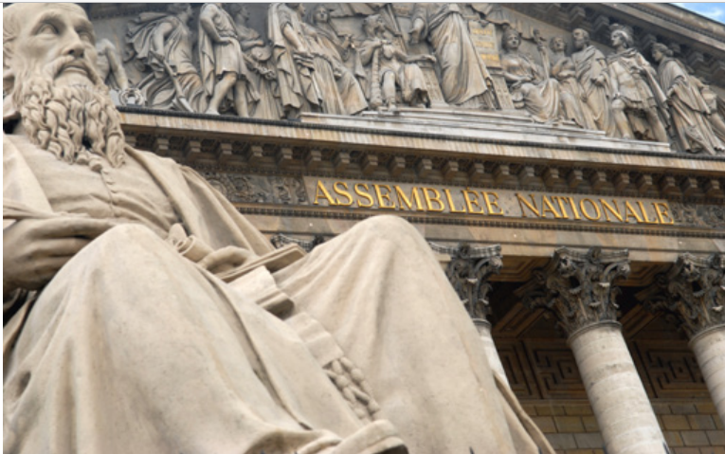
Les lois
Règles votées par le parlement d’un pays qui fixent les droits, les principes et normes de la vie en société dans un pays
Les lois déterminent ce qui est obligatoire, autorisé ou interdit
Les lois sont adoptées par le Parlement qui a le pouvoir législatif (faire les lois et les modifier). Le parlement est composé de l’Assemblée nationale et du Sénat.
L’Assemblée nationale représente le peuple. Elle est composée de 577 députées et députés, qui sont élus directement par les Françaises et les Français lors des élections législatives pour un mandat de 5 ans.
Le Sénat représente les collectivités territoriales (régions, départements et communes). Il est composé de 348 sénatrices et sénateurs. Elles et ils ne sont pas élus directement par le peuple français mais par des grands électeurs (maires, élus départementaux ou régionaux, etc.) lors des élections sénatoriales pour un mandat de 6 ans.

Slide 11
Le parcours d’une loi
Qui propose une loi ?
le gouvernement (pouvoir exécutif) ou une ou un parlementaire (députés et sénateurs, personnes élues qui représentent le peuple).
Qui écrit la loi ?
l’Assemblée nationale et le Sénat doivent se mettre d’accord sur le contenu pour l’adoption d’un texte identique.
L’Assemblée a le dernier mot car elle est la représentation directe du peuple.
Une fois que le vote final a eu lieu, la loi peut être révisée par le Conseil constitutionnel à la demande des parlementaires pour vérifier sa conformité à la Constitution.
A partir du quand est-elle applicable ?
Une fois publiée au journal officiel par le Président de la République : à partir de ce moment, la loi s’applique à tous.
Les lois sont écrites dans des termes généraux. Pour qu’elles soient opérationnelles dans la vie pratique, elles sont complétées par d’autres textes – les décrets d’application - qui expliquent ce que la loi va changer concrètement dans la vie des gens.

Slide 12
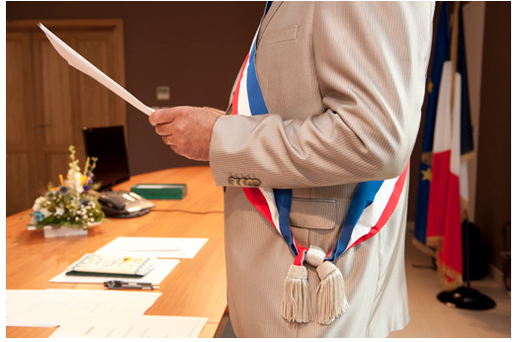
Les règlements : décrets, circulaires et arrêtés
Textes adoptés par des autorités de l’administration :
Soit pour déterminer comment les lois vont être appliquées dans la vie pratique ;
Décret du 9 mars 2018 signé par le Premier ministre qui fixe les règles de la procédure nationale de préinscription à Parcoursup.
Circulaire du 12 septembre 2018 adoptée par le ministre de l’éducation nationale pour indiquer aux agents de l’éducation nationale (recteurs, inspecteurs des écoles, chefs d’établissements…) comment organiser l’éducation à la sexualité à l’école, en application de la loi.
Soit pour assurer l’ordre public
Exemple : Arrêté municipal de la mairie de Toulouse du 25 juin 2015 qui avait interdit la consommation d’alcool pendant l’été dans un quartier du centre-ville toulousain
Créés par les autorités de l’administration
le pouvoir exécutif : proposer, exécuter les lois et conduire la politique du pays)
la plus haute autorité de l’administration : Président de la République, Premier ministre et gouvernement.
les préfètes et les préfets (qui représentent l’ensemble des ministres dans chaque département de France)
les conseils généraux, les conseils régionaux et les maires des villes et communes de France

Slide 13
L a j u r i s p r u d e n c e
ensemble des jugements rendus par des juges dans les tribunaux français.
Les juges n’ont pas le pouvoir de créer des lois mais elles et ils les interprètent pour les appliquer à des cas concrets, lors des procès.
Ainsi, leurs jugements expliquent ce que la loi veut dire exactement dans tel ou tel cas.

Slide 14
Les actes juridiques privés
entre personnes privées qui s’imposent des règles qui seront appliquées par les tribunaux si elles ne sont pas respectées : les contrats, les donations …
Créés par des personnes physiques et morales : les particuliers, les entreprises, les associations …
Exemple Contrat de vente d’une maison ou contrat de location d’appartement

Slide 15
Partie 2 : Qui protège le droit et les droits ? La justice en France

Slide 16
Les deux ordres de juridictions : l’ordre judiciaire et l’ordre administratif
L’ordre judiciaire
L’ordre administratif
La justice civile : protection des personnes et arbitrage des conflits entre les personnes (conflits entre particuliers, entre entreprises, entre associations…).
La justice pénale : protection des droits de la personne accusée et des intérêts de la société dans son ensemble. Sanction des comportements qui nuisent gravement à la vie sociale , I.E les infractions classées en trois catégories : les contraventions, les délits et les crimes
(exemple : excès de vitesse, vol, agression…)
Résout les conflits
entre les personnes et l’administration
ou entre deux administrations (service de l’État, /préfectures qui représentent le Ministère de l’Intérieur dans les départements ou régions ; académies qui représentent le Ministère de l’Éducation nationale) ou d’une collectivité territoriale (mairies, conseils départementaux, régionaux, etc.).

Slide 17
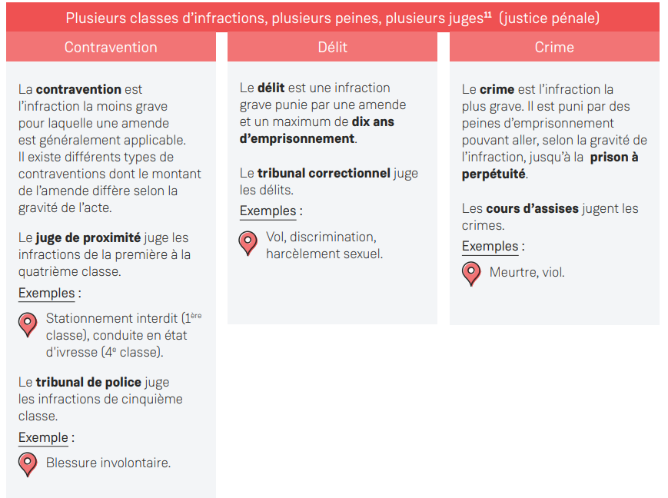

Slide 18
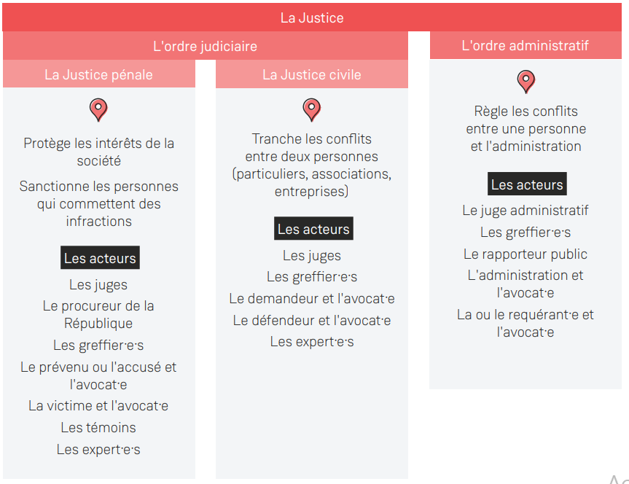

Les acteurs des ordres de juridiction

Slide 19
Le principe du double degré de juridiction
Droit de faire appel devant un deuxième tribunal
La cour d’appel rejuge l’affaire et rend une nouvelle décision.
En cas de nouveau désaccord, il est alors possible de saisir une cour suprême :
la Cour de cassation si le litige est d’ordre judiciaire,
le Conseil d’État si le litige est d’ordre administratif.
Conclusion : trois étapes sont possibles pour chaque procès :
1. le premier tribunal,
2. la cour d’appel
3. une cour suprême.
(Tous les procès ne vont pas forcément jusqu’à ce dernier stade.)

Slide 20
Les autorités indépendantes
Sont des autorités indépendantes car elles ne reçoivent pas d’ordre du gouvernement, ni d’aucune autre autorité.
Elles ont pour objectif de faciliter l’accès au(x) droit(s) des personnes. Toute personne peut saisir l’une de ces autorités en cas de non-respect de ses droits.
Ne sont pas des juges et ne remplacent pas la justice. Il est possible de saisir les juges en parallèle.

Slide 21
Le Contrôleur général des lieux de privation de liberté (CGPL)
veille à ce que les personnes privées de liberté soient traitées avec humanité et dans le respect de la dignité inhérente à la personne humaine.
la Commission Nationale de l'Informatique et des Libertés (CNIL)
régulateur des données personnelles dans l’univers numérique
régulateur de l’audiovisuel.
Créée en 2011 et inscrit dans la Constitution,
Le Conseil Supérieur de l’Audivisuel (CSA)
Le Défenseur des droits
Le Contrôleur général s’attache en particulier aux conditions de détention, de rétention ou d’hospitalisation.
Au service du respect des droits et de la liberté d’expression
Dans l’intérêt du public et des professionnels
Veille au respect des droits et des libertés dans différents domaines : usagers des services publics ; droits de l’enfant ; respect de la déontologie par les professionnels de la sécurité; ; lutte contre les discriminations et la promotion de l’égalité ; L’orientation et la protection des lanceurs d’alerte.
accompagne les professionnels dans leur mise en conformité
aide les particuliers à faire valoir leurs droits relatifs à l’utilisation de leurs données personnelles.

